Slide 1
Svazková základní škola Pod Beckovem
Školní budova v Bašti a v Měšicích

Slide 2
Svazek obcí Pod Beckovem
Svazek obcí Pod Beckovem byl založen v roce 2019 a jeho hlavním cílem je spolupráce na řešení nedostatečné kapacity Základní školy a Základní umělecké školy Líbeznice.
Členy svazku jsou obce Bašť, Bořanovice, Líbeznice, Měšice, Nová Ves, Předboj a Zlonín.
Za posledních 15 let vzrostl ve spádovém území počet obyvatel o 162 %. V současnosti zde žije více jak 14 tisíc osob. Nejvyšší nárůst počtu obyvatel zaznamenaly obce Nová Ves a Bašť.
Členské obce svazku tvoří školský obvod spádové Základní školy a Základní školy Líbeznice.

Slide 3
Rozšiřování kapacity ZŠ a ZUŠ Líbeznice
Hlavní budova současné Základní školy a Základní školy Líbeznice školy byla slavnostně otevřena 3. září 1956.
Stávající škola je příspěvkovou organizací od ledna 1993. Škola je plně organizovaná a jejím zřizovatelem je obec Líbeznice. Vždy šlo o spádovou školu.
Škola sdružuje základní školu, školní družinu, školní jídelnu a základní uměleckou školu.
Navyšování kapacity stávající školy v Líbeznicích probíhalo v několika etapách od roku 2014.

Slide 4
Rozšiřování kapacity ZŠ a ZUŠ Líbeznice
2014 I. etapa - stavba Rondelu přinesla ke stávajícím 500 žákům 240 nových míst (náklady 47 mil. Kč)
2017 II. etapa- půdní nástavba hlavní budovy umožnila zvýšení kapacity o dalších 180 žáků (náklady 38 mil. Kč )
2018 III. etapa – stavba Neorondelu o kapacitě 600 žáků (náklady 246 mil. Kč)
v letech 2015 až 2019 byla kapacita líbeznické školy navýšena z 500 na dnešních rejstříkových 1600 žáků. Tím byly vyčerpány možnosti Líbeznic na další rozšiřování líbeznické školy.
Současný stav 1536 žáků - největší škola v ČR, 52 učeben, 120 pedagogických pracovníků, 7 prvních tříd s počtem 33 žáků/třída.
Ve školním roce 2023/24 bude výuka zajištěna i v náhradních prostorách v Líbeznicích, Měšicích, Bašti, Zloníně, Nové Vsi.

Slide 5
Svazková základní škola Pod Beckovem
V roce 2019 vznikly studie proveditelnosti na čtyři možná umístění škol – v Předboji, Nové Vsi, Měšicích a v Bašti. Z aktualizované demografické studie vyplynulo, že kapacita nové školy musí být třikrát 9 tříd.
V polovině roku 2020 byly zadány architektonické studie na vznik dvou pracovišť školy – v Bašti a v Měšicích.
Svazková základní škola Pod Beckovem budovaná svazkem obcí s kapacitou 810 žáků bude disponovat dvěma objekty škol v Bašti a Měšicích.
Budova v Bašti bude mít kapacitu 540 žáků v 18 třídách, s vlastní tělocvičnou a gastroprovozem.
Budova v Měšicích nabídne v 9 třídách místa pro 270 žáků, kterým bude k dispozici vlastní tělocvična a gastroprovoz.
V současné době zpracována projektová dokumentace pro stavební povolení i dokumentace pro provedení stavby (tendrová).
Celkové odhadované náklady 1.130.000.000,- Kč, náklady na vybudování žákovského místa cca 1,4 mil. Kč.

Slide 6
Financování
9.11. 2022 vláda ČR schválila aktualizaci č. 1 Programu MŠMT 133 340 Podpora rozvoje infrastruktury základního vzdělávání zřizovaného obcemi a dobrovolnými svazky obcí – podprogram 133D 341 (tzv. "Prstenec II" - jmenovité projekty)
zvýšení maximální jednotkové ceny uznatelných nákladů na vybudování žákovského místa z 800 tis. na 1,1 mil. Kč –žadatel obdrží 85% z maximálních uznatelných nákladů!
15.11. MŠMT vyhlásilo novou výzvu s celkovou alokací 4 039 200 000 Kč pro 6 jmenovitých projektů:
Svazková škola Český Brod – Doubravčice,
Svazková škola Drahelčice-Úhonice,
Svazková škola Chýně – Hostivice,
Výstavba Svazkové školy Pod Beckovem,
Nová svazková základní škola LOŠBATES,
Svazková škola Povýmolí v Úvalech.

Slide 7
Financování
23.11. 2022 Svazek obcí Pod Beckovem podal žádost o dotaci do nové výzvy na požadovanou částku dotace
757.350. 000,-Kč a s potřebou zajistit vlastní zdroje ve výši 382 344 926,11 Kč.
Pro snížení vlastních zdrojů jsou podány tyto další žádosti o dotaci:
SFŽP výzva 10/2021 Měšice 49 727 252,00 Kč
SFŽP výzva 12/2021 Bašť 47 868 000,05 Kč
SFŽP výzva 12/2021 Měšice 35 237 375,79 Kč
22.11. 2022 proběhla schůzka se zástupci Národní rozvojové banky k možnostem zvýhodněného úvěrového financování
Únor 2023 – Ministerstvo školství po ukončení formální a věcné kontroly žádosti o dotaci vydalo Registraci akce

Slide 8
Harmonogram – nejbližší kroky
Březen až duben 2023 – zahájení zadávacích řízení pro zadání VZ na zhotovitele staveb
červenec 2023 – podpis smlouvy
srpen 2023 – zahájení výstavby

Slide 9
Školní rok 2023/2024
Obec Prostor Předpokládaný počet dětí
Líbeznice ZŠ Neorondel 34
Líbeznice ZŠ Neorondel 34
Líbeznice Archa Martinova 142 20
Bašť U Oličů Dlouhá 52 32
Bašť U Oličů Dlouhá 52 32
Měšice CVČ Nosticova 590 34
Nová Ves Knihovna, Nová Ves 500 32
Zlonín KC U rybníka 1/6 25
Přípravná třída nebude ve školním roce 2023/2024 otevřena.

Slide 10
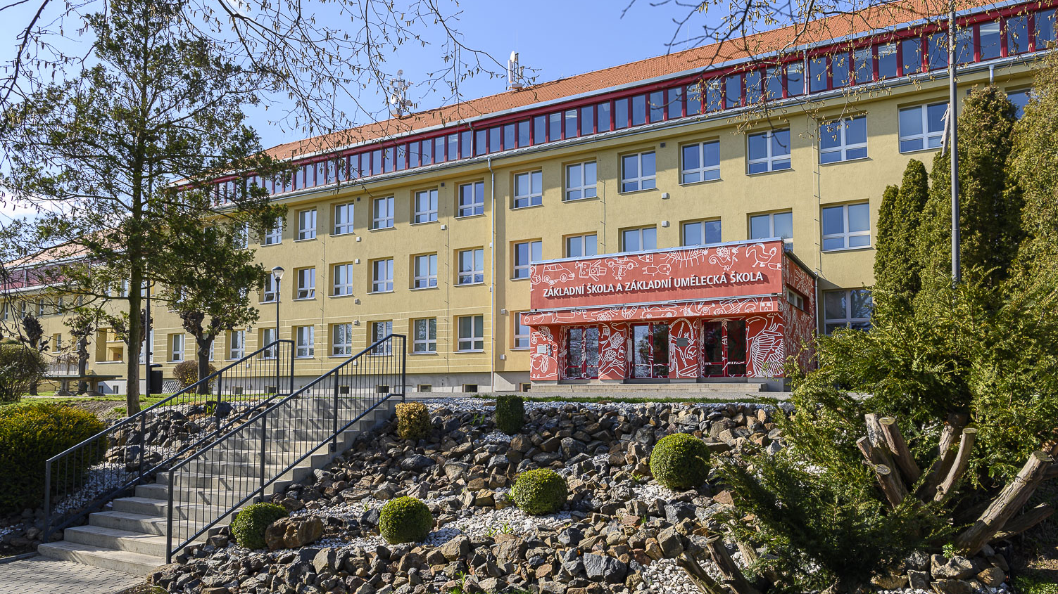
Dotazy?
Děkujeme za pozornost

